Slide 1
网络安全
缓冲区溢出攻击
——原理

Slide 2
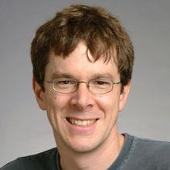
史上最著名的黑客之一
Robert Tappan Morris
1988，23岁
Cornell University
Unix finger服务(Buffer Overflow)
Internet based worm
6000, 无法控制地蔓延
$10,500

Slide 3
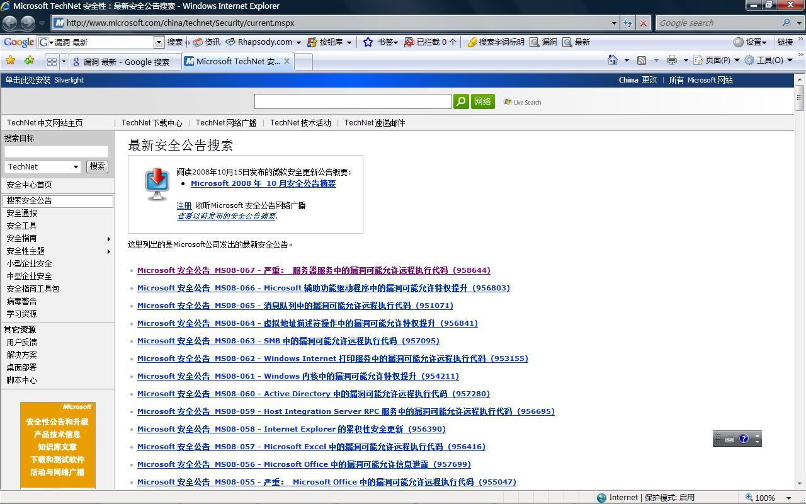
知名漏洞
2008/10/30

Slide 4
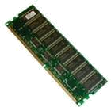

缓冲区溢出攻击原理
RAM

Slide 5
缓冲区溢出攻击原理
  代码段
  控制着计算机做什么
RAM
  堆栈段
临时数据
少量能够左右机器代码执行的关键数据
  数据段
文字/声音/图象等

Slide 6
堆栈段工作示范
main: push 1
call proc
．．．
proc: push ebp
mov ebp，esp
sub esp，4
mov eax，[ebp+08]
mov [ebp-4]，eax
add esp，4
pop ebp
ret 4
void proc(int i)
{
int local；
local=i；
}
void main()
{
proc(1)；
}
编译

Slide 7
堆栈段工作示范
High
OS
esp
ebp
main: push 1
call proc
．．．
proc: push ebp
mov ebp，esp
sub esp，4
mov eax，[ebp+08]
mov [ebp-4]，eax
add esp，4
pop ebp
ret 4
void proc(int i)
{
int local；
local=i；
}
void main()
{
proc(1)；
}
编译
Low

Slide 8
堆栈段工作示范
High
OS
esp
ebp
main: push 1
call proc
．．．
proc: push ebp
mov ebp，esp
sub esp，4
mov eax，[ebp+08]
mov [ebp-4]，eax
add esp，4
pop ebp
ret 4
void proc(int i)
{
int local；
local=i；
}
void main()
{
proc(1)；
}
1
Addr 1
Addr 2
Low

Slide 9
堆栈段工作示范
High
OS
esp
ebp
main: push 1
call proc
．．．
proc: push ebp
mov ebp，esp
sub esp，4
mov eax，[ebp+08]
mov [ebp-4]，eax
add esp，4
pop ebp
ret 4
void proc(int i)
{
int local；
local=i；
}
void main()
{
proc(1)；
}
1
1
Addr 1
Addr 2
eax
Low

Slide 10
堆栈段工作示范
High
OS
esp
ebp
main: push 1
call proc
．．．
proc: push ebp
mov ebp，esp
sub esp，4
mov eax，[ebp+08]
mov [ebp-4]，eax
add esp，4
pop ebp
ret 4
void proc(int i)
{
int local；
local=i；
}
void main()
{
proc(1)；
}
1
Addr 1
Addr 2
1
Low

Slide 11
缓冲区溢出攻击原理
void function(char *str)
{
char buffer[16];
strcpy(buffer,str);
}
void main()
{
int t;
char buffer[128];
for(i=0;i<127;i++) buffer[i]='A'；
buffer[127]=0;
function(buffer);
printf("This is a test\n");
}
OS
…
AAAA
AAAA
?
buffer
[128]
....
AAAA
AAAA
AAAA
AAAA
…
AAAA
Addr 1
....
buffer
[16]
AAAA
AAAA

Slide 12

小结
缓冲区溢出的概念
利用堆栈的返回地址改变程序的走向

Slide 13

思考题
什么程序会发生缓冲区溢出？

